Slide 1
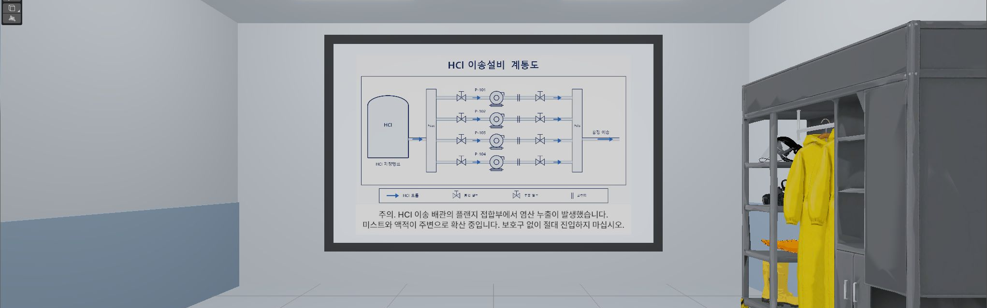
산업 안전교육을 위한 VR PPE 준비실 개발
HCl Chemical Leak Response VR Training
실제 Unity 6000.4.8f1 Scene View 캡처 / HMD 실행 화면 아님
현장 진입 전 보호구 착용과 대응 장비 준비를 구현하고
XR 상호작용에 교육 절차 검증을 연결한 팀 프로젝트의 PPE Stage
HCl Chemical Leak Response VR Training
01
Notes:
화학물질 누출 사고 대응 교육용 Unity VR 콘텐츠 중 PPE 준비실 Stage를 설명합니다. 현장 진입 전 보호구 착용과 대응 장비 준비를 실제 XR 상호작용 및 교육 절차 검증과 연결했습니다. 원본은 3인 팀 프로젝트입니다. 지원자는 PPE 준비실 Stage의 씬, 보호구 상호작용, 교육 흐름, 장비 준비, UI와 관련 기능 전반을 전담했습니다. 다른 Stage 및 공용 App/XR 통합 기반은 팀 영역입니다. 10월 개선과 회귀 검증은 9월 원본 개발과 구분합니다.
화면: 실제 Unity PPE 준비실의 Editor 캡처이며 실기기 착용 화면이나 완료 빌드의 증거가 아닙니다.
저장소 기준 근거 경로:
Assets/Scenes/04_PPE.unity
docs/tasks/PPE_TASK.md
실제 이미지: docs/portfolio/media/20261027-verified/ppe-editor-overview.png

Slide 2
교육 흐름과 Unity 프로젝트 아키텍처
App / Shared XR
입력과 Scene 흐름
PPE Stage
상호작용과 교육 상태
상태·완료 이벤트
공용 시스템 전달
PPE 준비
현장 진입 전 확인
누출 대응
장비 ID / 수량
Session Inventory
다음 Stage
PreEntry / LeakResponse
Stage 내부 동작과 공용 기반의 책임을 나누고
완료 사실과 장비 데이터로 다음 교육 단계에 연결합니다.
근거: 공용 XR 구조, Inventory 계약, PPE 완료 이벤트
02
Notes:
전체 교육은 PPE 준비, 현장 진입 전 확인, 누출 대응으로 구성됩니다. App은 공용 XR rig·입력과 Scene 전환을 관리하고 PPE Stage는 상호작용, 장비 상태, 교육 순서 및 안내를 담당합니다. OnPPESequenceCompleted와 장비 ID/수량을 공용 시스템에 전달합니다.
저장소 기준 근거 경로:
docs/integration/SHARED_XR_ARCHITECTURE.md
docs/integration/SESSION_INVENTORY_CONTRACT.md
Assets/1.JSR/Scripts/PPESequenceManager.cs
Assets/Common/XR/SessionEquipmentInventory.cs

Slide 3
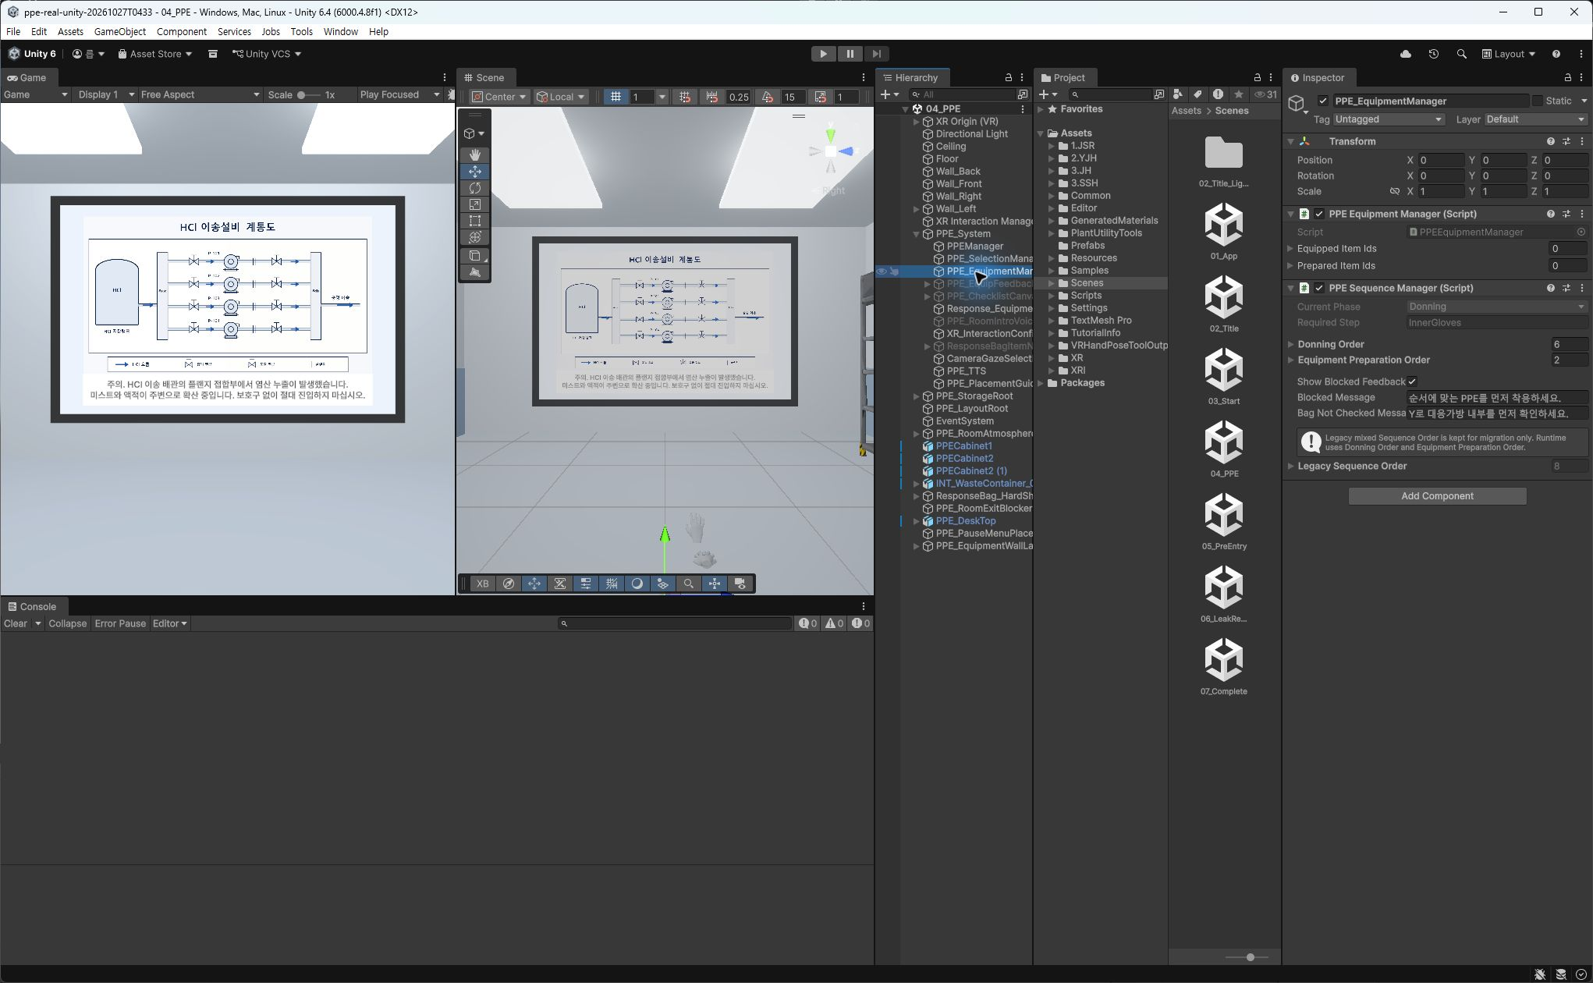
개발 환경과 담당 영역
구분 | 환경과 역할
Engine | Unity 6000.4.8f1 / C#
XR | XRI 3.4.1 / XR Hands 1.7.3 OpenXR 1.16.1
PPE 전담 | 씬·인터랙션·착용 판정·UI 교육 흐름·대응 장비 준비
3인 팀 | 다른 Stage·공용 App/XR 구분 Git 영역 분리·인터페이스 준수
실제 PPE Manager Inspector / 전체 원본은 별도 보관
PPE Stage 전반을 전담했으며, 다른 Stage·공용 App/XR은 팀 영역입니다.
근거: ProjectVersion, Packages, PPE 작업 경계와 팀 문서
03
Notes:
Unity6000.4.8f1/C#, XRI3.4.1, XR Hands1.7.3, OpenXR1.16.1을 사용합니다. PPE 담당 영역은 씬 구성, 보호구 상호작용과 착용 판정, 안내 및 장비 준비입니다. 공용 App/XR, 다른 Stage와 외부 assets는 구분합니다. 지원자는 PPE Stage 전반을 전담했습니다. 다른 Stage와 공용 XR/App 기반을 포함한 통합 프로젝트 전체는 3인 팀 성과입니다. 이후 10월 포트폴리오 개선과 검증은 원본 개발 기간과 별도 작업입니다.
저장소 기준 근거 경로:
ProjectSettings/ProjectVersion.txt
Packages/packages-lock.json
docs/codex/PPE_WORKER.md
docs/integration/STAGE_EDITING_BOUNDARIES.md
실제 이미지: docs/portfolio/media/20261027-verified/ppe-editor-hierarchy.png

Slide 4
XR Grab과 착용 판정 구현
Grip Grab
근접 Collider
목표로 이동
손·얼굴·몸·하체
Release 검사
추적·거리·순서
결과 피드백
상태·UI·TTS
코드 기반 상호작용 흐름
Grab 허용 범위와 실제 착용 가능한 범위를 별도로 판단합니다.
보호구별 목표 위치와 tracking 유효성을 착용 시점에 확인합니다.
Ghost 안내의 Ready와 논리적인 착용 성공을 구분합니다.
실제 HMD 착용 장면과 기기 사용성은 별도 검증이 필요합니다.
핵심: PPEDirectGrabProximityFilter, PPEReleaseEquip, PPEInnerGloveDonning
04
Notes:
손과 물리 Collider의 근접 여부로 Grab 허용을 검사합니다. 보호구별 target은 손·얼굴·몸·하체에 둡니다. 놓는 시점에 target 위치, tracking 유효성, 거리와 교육 순서를 확인합니다. 장비 설정에 따라 회전 검사를 사용하며 Ghost Ready와 실제 Equip 성공을 분리합니다. 현재 PPE profile은 Near 활성/Far 비활성입니다. 실제 HMD Grab/release 화면은 추가 촬영 대상입니다.
저장소 기준 근거 경로:
Assets/1.JSR/Scripts/PPEDirectGrabProximityFilter.cs
Assets/1.JSR/Scripts/PPEReleaseEquip.cs
Assets/1.JSR/Scripts/PPEInnerGloveDonning.cs
Assets/1.JSR/Scripts/PPEPlacementValidation.cs

Slide 5
PPE 착용 순서 및 상태 관리
PPESequenceManager: 교육 단계와 필수 착용 순서
PPEEquipmentManager: 장비 ID와 착용 완료 등록
PPEGlovePairCoordinator: 좌우 개별 상태와 논리적 완료
왼손 | 오른손 | 논리 장갑 완료
미완료 | 미완료 | 등록 전
완료 | 미완료 | 부분 착용 유지
완료 | 완료 | Equip 성공 시에만 완료
잘못된 순서·중복·부분 착용을 구분하고, 상태 변경을 UI·TTS와 연결합니다.
근거: PPESequenceManager, PPEEquipmentManager, PPEGlovePairCoordinator
05
Notes:
PPESequenceManager가 교육 단계와 필수 순서를, PPEEquipmentManager가 장비 ID와 완료 등록을, PPEGlovePairCoordinator가 좌우 물리 상태와 논리 완료를 관리합니다. 속장갑·보호복·장화·호흡보호구·안면보호구·외부장갑의 Donning 후 대응가방과 수거용기 준비를 진행합니다. 양손 true만으로 완료하지 않고 최종 Equip 성공도 확인합니다.
저장소 기준 근거 경로:
Assets/1.JSR/Scripts/PPESequenceManager.cs
Assets/1.JSR/Scripts/PPEEquipmentManager.cs
Assets/1.JSR/Scripts/PPEGlovePairCoordinator.cs
Assets/1.JSR/Scripts/PPEChecklistPanel.cs

Slide 6
XR 인터랙션 결함 분석 및 개선
문제 | 원인 | 수정 후 조건과 복구
가방과 무관한 Grip 준비 완료 | 수납 후 입력에서 가방 문맥 확인 부족 | 활성 가방 Hover/Select와 실제 입력 손 검증
장갑 등록 실패 후 좌우 상태 불일치 | 양손 갱신과 최종 Equip 성공 불일치 | 실패한 손만 복원 먼저 성공한 손은 유지
관련 신규 회귀 테스트를 포함한 50개 테스트 통과
실제 HMD의 Grab·release·tracking 동작은 별도 검증이 필요합니다.
근거: 가방 입력 경로 3종, GlovePairCoordinator, ReleaseEquip 및 회귀 XML
06
Notes:
문제A는 수납 이후 global Grip이 bag target 문맥 없이 완료되는 경로였습니다. 활성 bag의 live Hover/Select와 입력 손을 확인하도록 수정했습니다. 문제B는 양손 flag와 최종 장비 등록 성공이 불일치하는 실패 경로였습니다. 실패한 두 번째 side만 flag·pose·grab·시각을 복구하고 먼저 성공한 side는 유지합니다. 관련 신규50개가 실제 Unity EditMode에서 통과했으며 HMD 동작은 별도 검증입니다.
저장소 기준 근거 경로:
Assets/1.JSR/Scripts/ResponseBagPackingController.cs
Assets/1.JSR/Scripts/ResponseBagPrepareInteractable.cs
Assets/1.JSR/Scripts/XRInteractionConfirmRouter.cs
Assets/1.JSR/Scripts/PPEGlovePairCoordinator.cs
Assets/1.JSR/Scripts/PPEReleaseEquip.cs
docs/portfolio/public-validation/20261027-unity6000.4.8f1/full-editmode-rerun-results.xml
검증: Unity6000.4.8f1_f8b72d3d7343, 신규50/50 PASS, 전체217/218 PASS. 기존Tint 정확한Color 비교1실패(최대채널오차8.940696716308594e-8). PCVR/HMD/Quest Android 및 새 player build는 미검증. 실제검증은 소스와 동일한 별도 복사본에서 수행했다.

Slide 7
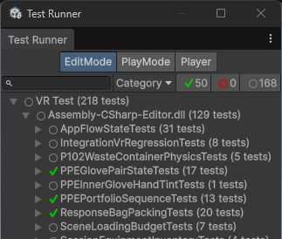
Unity 실제 컴파일 및 자동 테스트 검증
Unity 6000.4.8f1 / 실제 Editor 검증
검증 항목 | 결과
C# 컴파일 오류 | 0개
신규 회귀 테스트 | 50/50 PASS
전체 회귀 테스트 | 217/218 PASS
PPE Missing Script | 0개
끊어진 직렬화 참조 | 0개
실제 Test Runner · 신규 50개 GUI 재실행 통과
회색 168개는 해당 선택 실행에서 미실행
남은 이슈: 기존 손 색상 테스트의 부동소수점 정밀도 차이 1개
PCVR·Quest 실기기 사용성과 최신 player 빌드 실행은 별도 검증 필요
근거: 실제 Unity XML, 씬 검사 JSON, 2026-10-27 검증 보고서
07
Notes:
검증: Unity6000.4.8f1_f8b72d3d7343, 신규50/50 PASS, 전체217/218 PASS. 기존Tint 정확한Color 비교1실패(최대채널오차8.940696716308594e-8). PCVR/HMD/Quest Android 및 새 player build는 미검증. 실제검증은 소스와 동일한 별도 복사본에서 수행했다.
신규 fixture13/17/20 모두 Runnable이며 최종실행XML과 full name50개가 정확히일치했습니다. 전체218중 기존Tint1실패를 포함하므로 전체PASS로표시하지않습니다. 실제Editor로04_PPE의524GameObject/1048Component를스캔했습니다. 최초49/50과216/218기록도보존했고fixture초기화/Unitynull전제2곳만보완했습니다.
저장소 기준 근거 경로:
docs/portfolio/public-validation/20261027-unity6000.4.8f1/actual-validation-summary.json
docs/portfolio/public-validation/20261027-unity6000.4.8f1/full-editmode-rerun-results.xml
docs/portfolio/public-validation/20261027-unity6000.4.8f1/scene-and-discovery.json
docs/portfolio/02_TEST_REPORT.md
실제 이미지: docs/portfolio/media/20261027-verified/unity-test-runner.png
이 Test Runner 이미지는 GUI에서 신규 3개 fixture 50개를 선택하여 재실행한 실제 캡처입니다. 초록 50개 통과, 빨강 0개 실패, 회색 168개는 이 선택 실행에서 미실행입니다. 전체 217/218 결과는 앞선 full-editmode-rerun-results.xml의 별도 전체 실행 증거입니다. 전체 원본은 docs/portfolio/media/20261027-verified/unity-test-runner.png에 보관했고 슬라이드에서는 상단을 네이티브 크롭했습니다.

Slide 8
Unity XR 콘텐츠 개발 직무와의 연관성
XR 인터랙션 구현
보호구 선택·착용과 장비 준비에 손 추적·컨트롤러 입력 연결
C# 프로그램 설계
장비 상태·양손 판정·교육 단계·이벤트 전달의 책임 분리
안정성과 문제 해결
실제 결함 분석과 복구 경로를 Unity 자동 회귀 테스트로 검증
산업 교육 콘텐츠
안전 절차를 체험 가능한 가상환경과 교육 피드백으로 연결
산업 현장의 교육 절차를 안정적인 XR 상호작용과
C# 로직으로 구현하는 개발자로 성장하고자 합니다.
2026-09-10 PPE 플레이 영상: 공개 URL 등록 예정 / 10월 개선 시연과 구분
https://github.com/tyfmq123-hub/HCl-PPE-Room-Build
08
Notes:
손 추적과 컨트롤러 입력을 이용해 보호구 선택·착용·장비 준비를 연결하는 XR 상호작용 경험입니다. 장비 상태·양손 판정·교육 단계·이벤트 전달의 책임을 나눈 C# 구조, 실제 결함 분석과 자동 회귀 검증, 산업 절차를 가상환경/피드백으로 연결하는 점을 소개합니다. 지원자는 3인 팀에서 PPE 준비실 Stage의 개발 전반을 전담했습니다. 2026-10-27 개선·회귀 검증은 원본 개발 기간과 구분합니다.
마무리: 산업 현장의 교육 절차를 안정적인 XR 상호작용과 C# 로직으로 구현하는 개발자로 성장하고자 합니다.
지원자는 2026-09-10 PPE 플레이 영상을 보유하고 있으며 공개 URL은 등록 예정입니다. 해당 영상은 9월 과거 빌드를 보여 주며 10월 개선사항을 시연한 것으로 소개하지 않습니다. 현재 로컬에 영상 파일이 없어 가짜 URL을 만들지 않았습니다. 기존2026-09-10Windowsbuild는2026-09-18source/currentlocalfix와같지않습니다. 현재수납3종은구현확인사항이며기존PPE_TASK4종집게요구는SOP확인대상입니다.
저장소: https://github.com/tyfmq123-hub/HCl-PPE-Room-Build
최신 개선사항은 codex/ppe-portfolio-improvement 작업 브랜치와 PR을 기준으로 확인합니다. main 반영 여부는 별도로 확인하며 PR을 자동 병합하지 않습니다.
저장소 기준 근거 경로:
README.md
docs/codex/PPE_WORKER.md
docs/portfolio/02_TEST_REPORT.md
docs/portfolio/04_WORK_SUMMARY_KO.md

